Slide 1

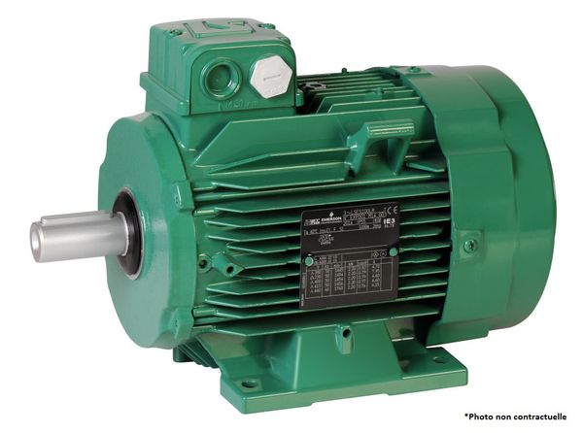
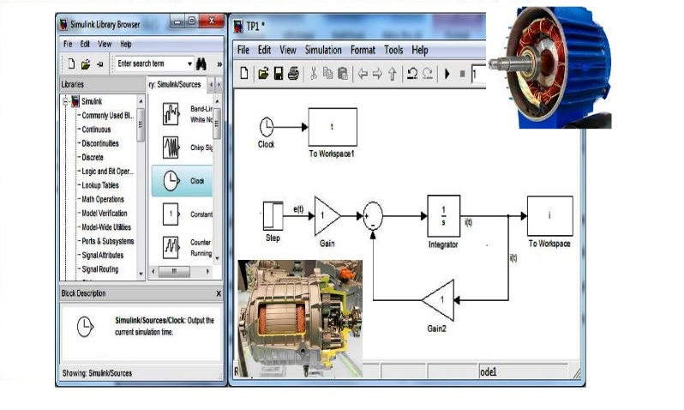
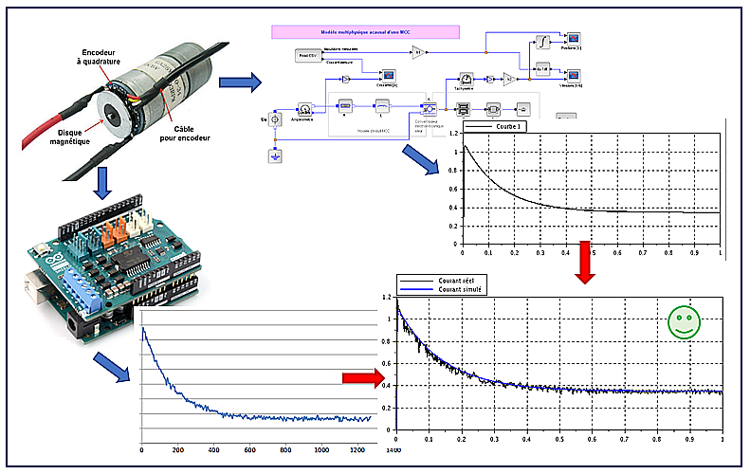
Centre Universitaire Abdelhafidh Boussouf-MILA
Département de GM-ELM
1re Année Master ELM
Modélisation et simulation des machines électriques
Année Universitaire: 2024-2025 Dr. HIMOUR Kamal

Slide 2
Chapitre IV: Modélisation et simulation des machines synchrones
1. Introduction
La machine synchrone est un convertisseur électromécanique réversible qui peut fonctionner soit en génératrice (alternateur), soit en moteur ;
➢ En génératrice : elle produit un courant électrique dont la fréquence est déterminée par la vitesse de rotation de la machine.
➢ En moteur : elle absorbe un courant électrique dont la fréquence détermine la vitesse de rotation de la machine.

Slide 3
Chapitre IV: Modélisation et simulation des machines synchrones
2. Constitution et principe
Ces machines comportent un induit et un inducteur ;
Induit : c’est le stator dans lequel est logé un enroulement à 2p pôles réuni à la source fournissant les tensions et les courants de fréquence (fs).
Inducteur : c’est le rotor. Il sert à créer le champ magnétique qui va balayer les conducteurs de l’induit.
Ce champ peut être élaboré de différentes manières;
A partir d’aimants permanents dans le cas de machines dont la puissance peut aller jusqu'à quelques dizaines de kilowatts.
A partir de courants continus circulant dans l’enroulement inducteur reparti de façon à créer des pôles alternativement nord et sud.

Slide 4
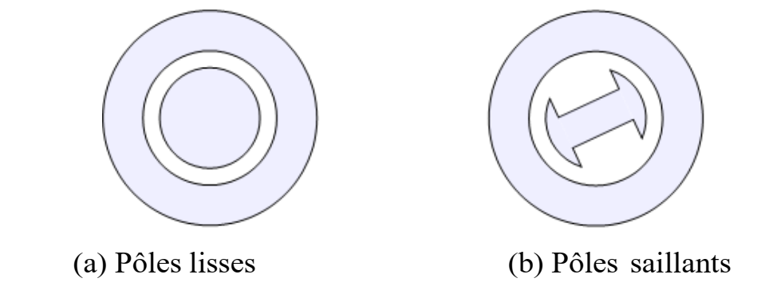
Chapitre IV: Modélisation et simulation des machines synchrones
2. Constitution et principe
Ce sont les rotors bobinés qui peuvent être classés en deux catégories;
Rotor à pôles lisses : ce rotor concerne les machines à grandes vitesses périphériques du rotor. Dans ce cas ; le bobinage à courant continu est logé dans des encoches fraisées dans la masse cylindrique du rotor,
b. Rotor à pôles saillants : ce rotor est utilisé dans les machines à faibles vitesses périphériques du rotor. L’enroulement dans ce cas est identique à celui d’une machine a courant continu (électroaimant alimenté en continu).

Slide 5
Chapitre IV: Modélisation et simulation des machines synchrones
2. Constitution et principe
Principe du moteur synchrone
Les courants de fréquence (fs) fournis par la source triphasée créent dans l’entrefer une force magnétomotrice tournant à la fréquence synchrone ns définie par : ns=fs/p (tr/s).
Les pôles de cette f.m.m. tirent les pôles du rotor et font entrainer celui-ci à la vitesse synchrone. D’où le nom du moteur synchrone donné à cette machine.

Slide 6
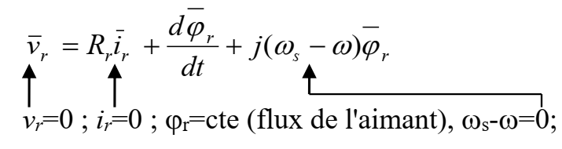
Chapitre IV: Modélisation et simulation des machines synchrones
3. Modèle du moteur synchrone à pôle lisse à aimant permanant MSAP
Les aimants sont implantés sur les surfaces latérales du cylindre rotorique. L'existence de l'aimant annule les tensions et les courants rotoriques, le rotor tourne avec la vitesse du synchronisme, pulsation des courants statoriques, donc le glissement est nul.
Ce qui implique que l'équation des tensions rotoriques n'existe pas.
il ne reste que l'équation aux tensions du stator, en triphasé

Slide 7
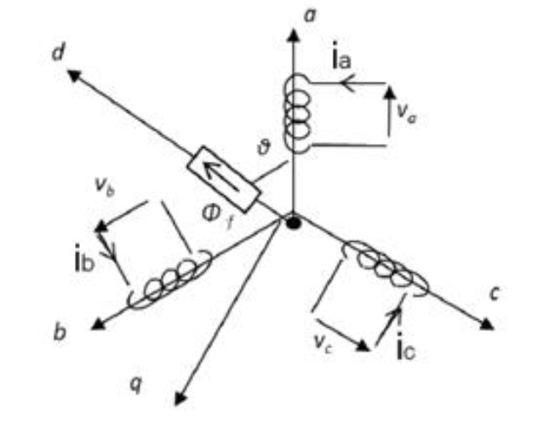
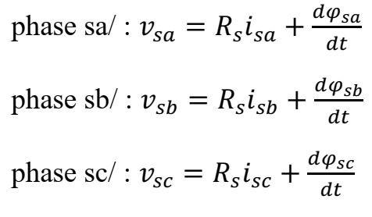

Chapitre IV: Modélisation et simulation des machines synchrones
3. Modèle du moteur synchrone à pôle lisse à aimant permanant MSAP
Les équations électriques :
En complexes ;

Slide 8
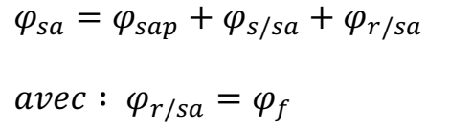
Chapitre IV: Modélisation et simulation des machines synchrones
3. Modèle du moteur synchrone à pôle lisse à aimant permanant MSAP
Les équations des flux :
le flux totalisé dans la phase (sa) du stator
de même pour les autres phases.

Slide 9

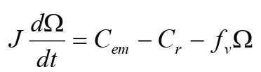
Chapitre IV: Modélisation et simulation des machines synchrones
3. Modèle du moteur synchrone à pôle lisse à aimant permanant MSAP
Le couple électromagnétique:
identique à celui d'une MCC à flux constant
L’équation mécanique:

Slide 10
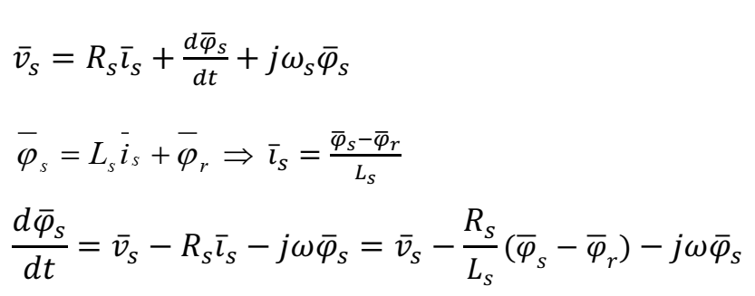
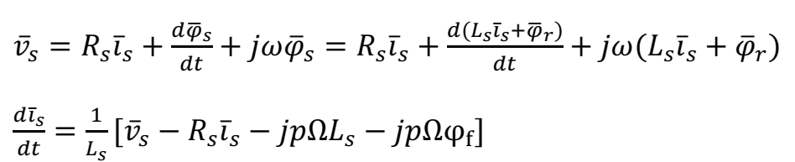
Chapitre IV: Modélisation et simulation des machines synchrones
3. Modèle du moteur synchrone à pôle lisse à aimant permanant MSAP
3.1 Modèle vectoriel de la MSAP à pôle lisse
Par intégration du flux :
Par intégration du courant :

Slide 11
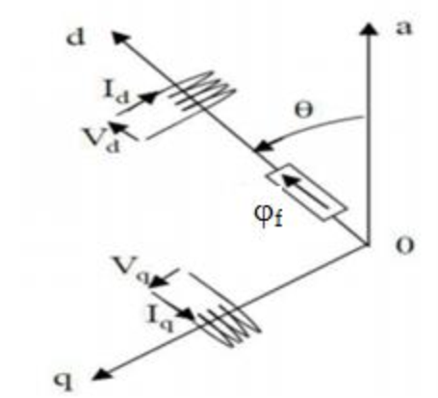
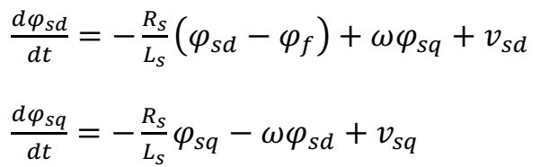
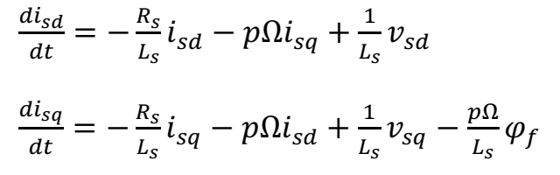
Chapitre IV: Modélisation et simulation des machines synchrones
3. Modèle du moteur synchrone à pôle lisse à aimant permanant MSAP
3.2 Modèle de la MSAP à pôle lisse en (d,q)
Par intégration du flux :
Par intégration du courant :

Slide 12
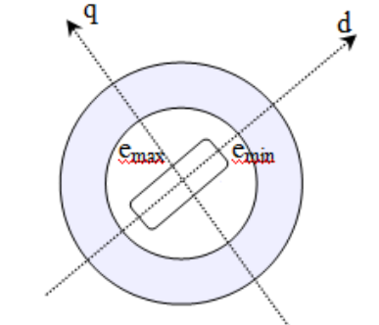
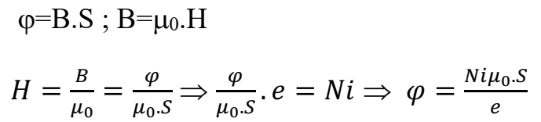
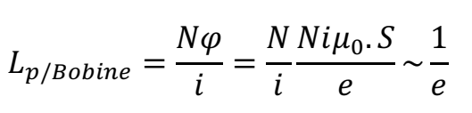


Chapitre IV: Modélisation et simulation des machines synchrones
4. Modèle du moteur synchrone à pôle saillants à aimant permanant MSAP
Modèle vectoriel de la MSAP à pôles saillants
L'entrefer dans cette machine n'est pas uniforme. Pour :
selon le théorème d'Ampère : H.e = Ni ;
L'inductance propre d'une bobine de N spires traversée par le courant I et crée le flux Φ:
Donc, pour :
alors
Pour Ld = Lq c'est le pôle lisse

Slide 13



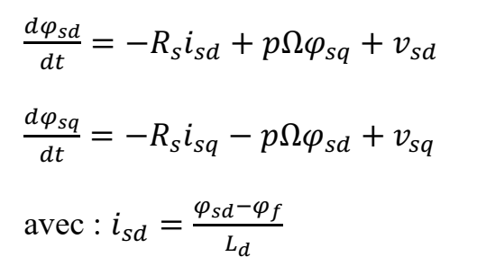
Chapitre IV: Modélisation et simulation des machines synchrones
3. Modèle du moteur synchrone à pôle lisse à aimant permanant MSAP
l'équation du flux du stator :
Par projection sur les deux axes (d,q) :
l'équation au tension du stator c'est toujours :
Par intégration du flux et la projection sur (d,q) :

Slide 14

Chapitre IV: Modélisation et simulation des machines synchrones
3. Modèle du moteur synchrone à pôle lisse à aimant permanant MSAP
Le Couple électromagnétique :
Si
C’est le cas MSAP à pôle lisse.

Slide 15
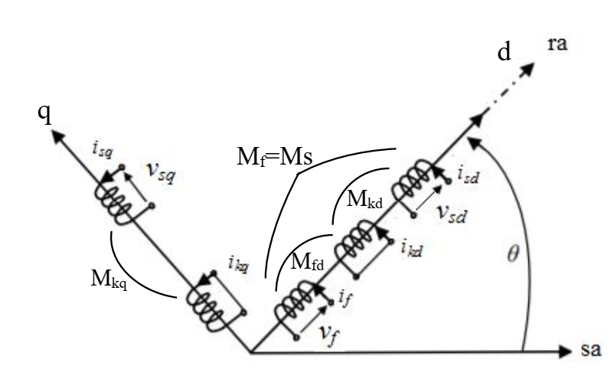
Chapitre IV: Modélisation et simulation des machines synchrones
5. Modélisation du moteur synchrone inducteur
Deux types de configurations existant :
avec amortisseurs
sans amortisseurs
1 Avec amortisseurs
C'est une machine qui son rotor a des barres de cuivre logées dans des encoches court-circuitées dont les flux qui y sont générés lors les transitoires constituent un amortisseur électromagnétique s’opposant à toute variation rapide du flux à travers le rotor et offrant une certaine stabilité à la machine. En veillant à garder la machine synchrone à son synchronisme

Slide 16
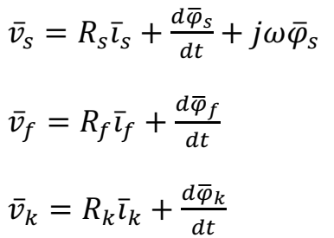
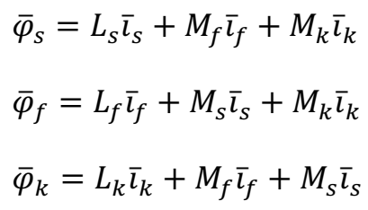
Chapitre IV: Modélisation et simulation des machines synchrones
5. Modélisation du moteur synchrone inducteur
1 Avec amortisseurs
les équations vectorielles décrivant ce modèle sont :

Slide 17
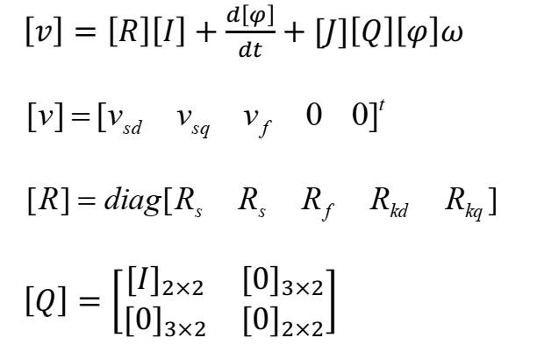
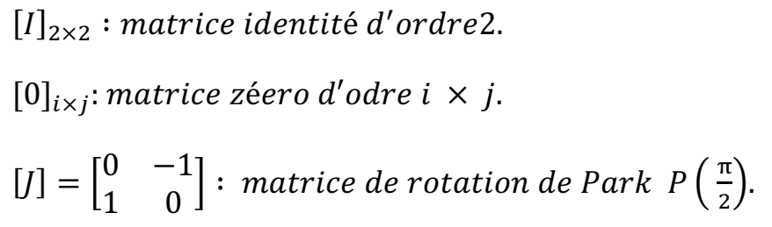
Chapitre IV: Modélisation et simulation des machines synchrones
5. Modélisation du moteur synchrone inducteur
1 Avec amortisseurs
Sous forme matricielle:

Slide 18
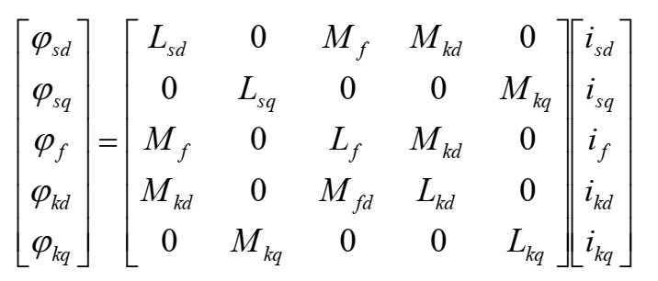
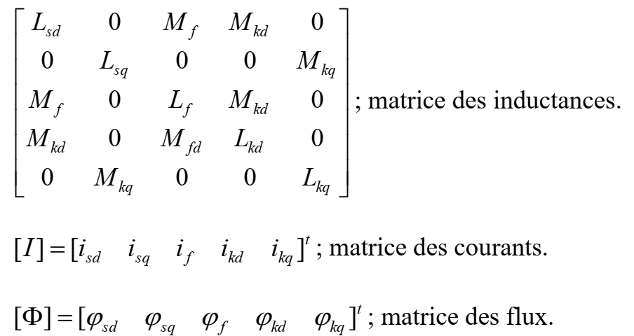
Chapitre IV: Modélisation et simulation des machines synchrones
5. Modélisation du moteur synchrone inducteur
1 Avec amortisseurs

Slide 19
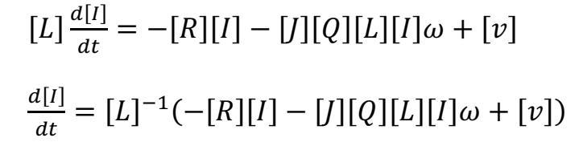
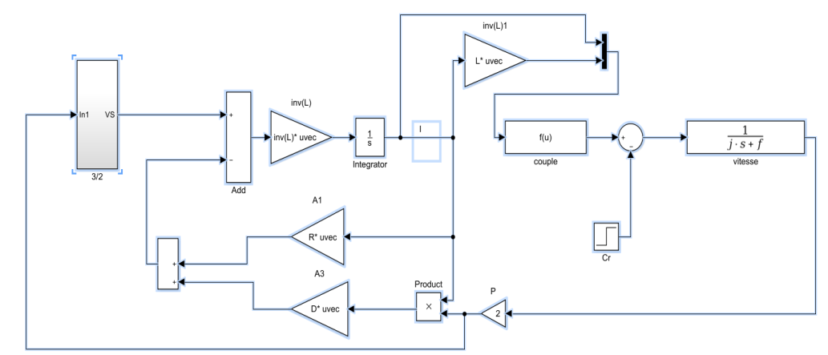
Chapitre IV: Modélisation et simulation des machines synchrones
5. Modélisation du moteur synchrone inducteur
1 Avec amortisseurs
En remplaçant les flux dans l’équation des tensions:
le schéma bloc sous Simulink interprétant cette équation est donné par:
sur la figure 𝐷 = [𝐽][𝑄][𝐿]

Slide 20
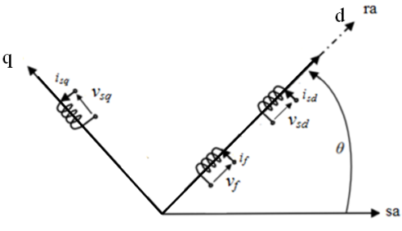
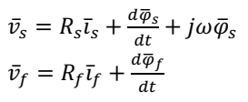
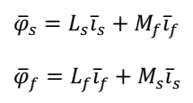
Chapitre IV: Modélisation et simulation des machines synchrones
5. Modélisation du moteur synchrone inducteur
2 Sans amortisseurs
Le modèle peut être déduit directement du modèle précédent en éliminant les équations des amortisseurs.
les équations des tensions sont:
Les équation des flux sont :

Slide 21

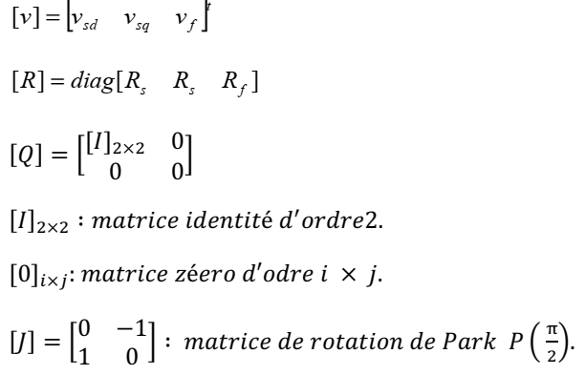
Chapitre IV: Modélisation et simulation des machines synchrones
5. Modélisation du moteur synchrone inducteur
2 Sans amortisseurs
Sous forme matricielle

Slide 22
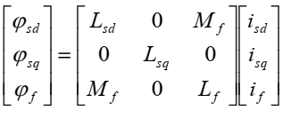
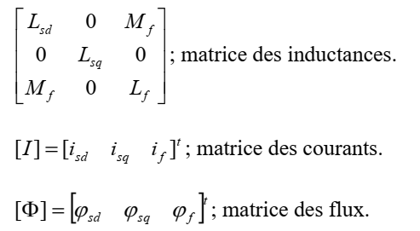
Chapitre IV: Modélisation et simulation des machines synchrones
5. Modélisation du moteur synchrone inducteur
2 Sans amortisseurs
Sous forme matricielle

Slide 23
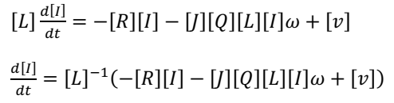
Chapitre IV: Modélisation et simulation des machines synchrones
5. Modélisation du moteur synchrone inducteur
2 Sans amortisseurs
En remplaçant les flux dans l’équation des tensions:

Slide 24
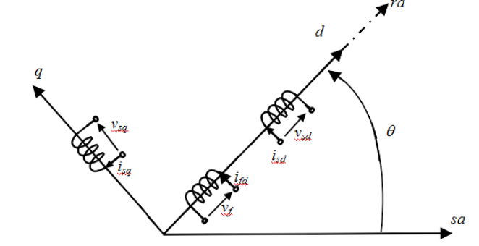
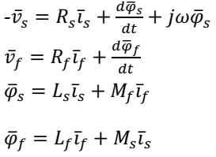
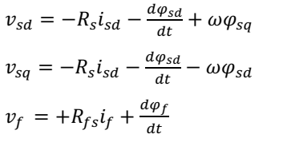
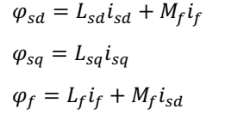
Chapitre IV: Modélisation et simulation des machines synchrones
6. Modélisation de la génératrice synchrone sans amortisseurs
Pour la génératrice le sens du courant est inversé, alors :
projetons les équations des tensions et les flux sur les axes (d,q) :

Slide 25
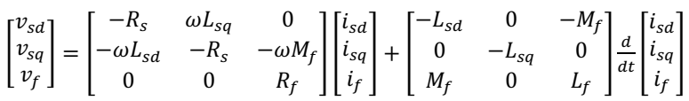
Chapitre IV: Modélisation et simulation des machines synchrones
6. Modélisation de la génératrice synchrone sans amortisseurs

